Slide 1
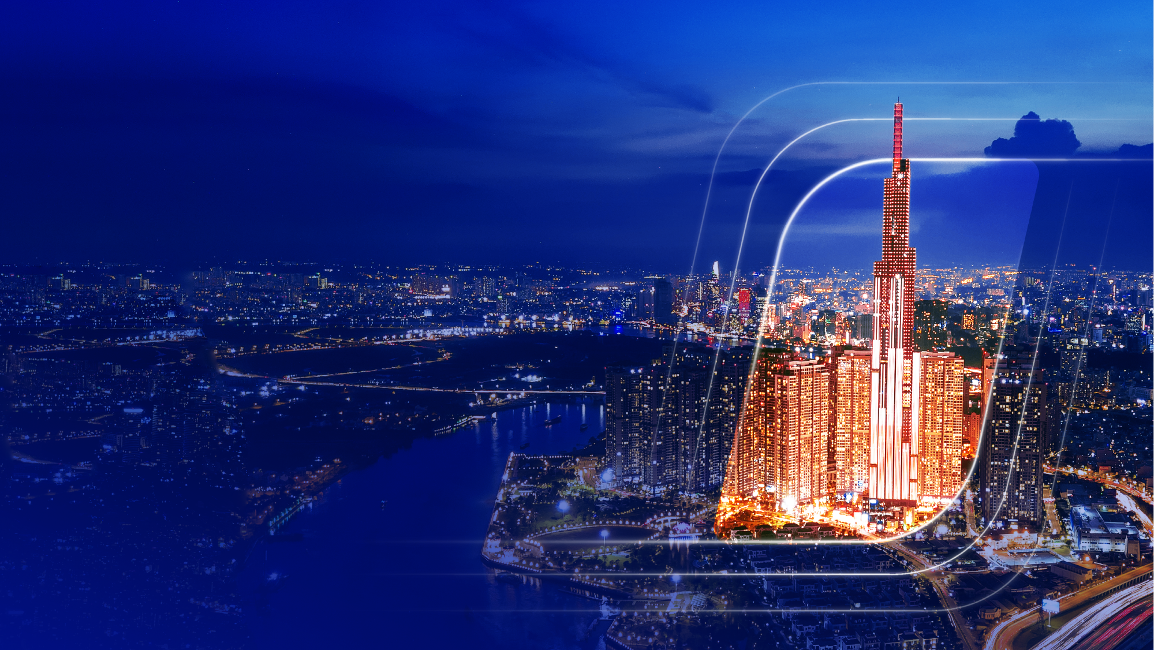

Kanji Bento —
Product Story
Học Kanji bằng cách lắp ghép ý nghĩa
2026-10-22

Slide 2
Nội dung
01 Pain point
02 Người dùng
03 Bài toán
04 Giải pháp
05 Cơ chế độc đáo
06 Vì sao LEGO
07 Trải nghiệm cảm xúc
08 Kết quả
09 Hành trình sản phẩm
10 Kết luận

Slide 3
Kanji như hàng nghìn hình vẽ rời rạc
Ba nguyên nhân khiến Kanji khó học.
※ Ghi nhớ ký hiệu, chưa hiểu chữ.
Thiếu ngữ cảnh
Quá nhiều nét
Flashcard tĩnh
Khối phức tạp
Âm, từ tách rời
Không biết bắt đầu
Kanji như hình vẽ rời rạc
không biết bắt đầu phân tích
Quen tay
Không hiểu cấu trúc
Chép máy móc
Loại
Nhóm nguyên nhân
Nguyên nhân gốc / hiện tượng
Đường
Nhánh nguyên nhân
Nhánh gốc
Notes:
Người mới dễ nhìn Kanji như một khối phức tạp, không biết bắt đầu phân tích từ đâu. Viết lặp lại có thể tạo sự quen tay nhưng chưa chắc giúp hiểu cấu trúc và gợi lại ý nghĩa. Flashcard chỉ đưa 'chữ ↔ nghĩa' nên việc nhớ cách cấu tạo, cách đọc và từ vựng vẫn tách rời. Cảm giác cốt lõi của người học: 'Tôi đang ghi nhớ ký hiệu, chứ chưa thật sự hiểu chữ.'

Slide 4
Ba nhóm người dùng chính
N5 cần trực quan
Game cần động lực
Lớp nhập môn cần mở bài
Nhóm | Nhu cầu
N5 | Trực quan, phiên ngắn
N5 | Phân biệt chữ
Game | Thao tác, sưu tập
Game | Tiến bộ, điện thoại
Giáo viên | Chiếu web
Notes:
Nhóm 1: người mới học tiếng Nhật trình độ N5 cần một lối vào trực quan trước khi học nhiều âm On/Kun và từ vựng; khó phân biệt các chữ gần giống, ngại số lượng Kanji lớn, muốn học trong phiên ngắn. Nhóm 2: người học thích tương tác không duy trì được động lực với danh sách, sách chép hoặc flashcard tĩnh; thích thao tác, phản hồi và sưu tập; cần cảm giác tiến bộ rõ ràng; ưu tiên trải nghiệm trên điện thoại. Nhóm 3: giáo viên và lớp nhập môn dùng trò chơi như hoạt động mở bài, ôn nhanh hoặc minh hoạ quan hệ giữa hình, bộ phận và nghĩa; dễ chiếu trên web, dễ thảo luận mnemonic, dễ mở rộng theo chủ đề.

Slide 5
Từ nhìn – nhớ sang quan sát – tái tạo
Bốn bước, một vòng truy hồi liên tục.
※ Ví dụ: 亻 + 木 = 休 (người + cây = nghỉ). Nhiều điểm truy hồi: hình, vị trí, thao tác, câu chuyện.
Nhìn
neo nghĩa bằng cảnh
Giải thích
liên kết chữ, âm, từ
Kanji được hiểu
hình · cấu tạo · âm · từ vựng
Phân tích
nhận phần quen thuộc
Lắp ghép
đặt đúng vị trí
Loại
Trạm
Đường
Vòng theo chiều kim đồng hồ
Ghi ngược về trung tâm
Notes:
Trò chơi chuyển cách học từ 'nhìn và nhớ' sang quan sát, phân rã và tái tạo: 1) Nhìn — neo ý nghĩa bằng một cảnh trực quan; 2) Phân tích — nhận ra các phần quen thuộc; 3) Lắp ghép — đặt đúng phần vào đúng vị trí; 4) Giải thích — liên kết chữ, cách đọc và từ vựng. Ví dụ: Người + cây = nghỉ, 亻 + 木 = 休. Giá trị học tập: trò chơi tạo nhiều điểm truy hồi cho cùng một Kanji — hình ảnh, vị trí không gian, thao tác tay, câu chuyện cấu tạo, âm đọc và ví dụ từ vựng.

Slide 6
Vòng chơi ngắn, đủ nhận biết và hiểu
Sáu bước, mỗi bước một thao tác.
※ Sai là tín hiệu điều chỉnh, không phải kết thúc.
1
2
3
4
5
6
Khám phá
Lật thẻ
Suy luận
Đọc hình
Kiến tạo
Củng cố
Vào cảnh chọn thử thách
Đoán bộ phận cấu tạo
Ghép bộ phận vào bento
Người chơi
Hiện gợi ý hình ảnh
Mở cảnh gợi nghĩa
Chốt chữ và từ vựng
Trò chơi
Loại
Bước
Bước trọng tâm
Đường
Đường nối trọng tâm
Bước kế tiếp
Notes:
Một vòng chơi ngắn nhưng đủ cả nhận biết và hiểu: Khám phá — vào cảnh và chọn thử thách; Lật thẻ — xem gợi ý bằng hình ảnh; Suy luận — đoán bộ phận cấu tạo; Đọc hình — đối chiếu cảnh gợi nghĩa; Kiến tạo — ghép bộ phận vào hộp bento; Củng cố — học chữ và từ vựng. Sai không phải kết thúc mà là tín hiệu để điều chỉnh mô hình trong đầu.

Slide 7
Bộ thủ trở thành LEGO
Học bằng hành động
Sai là tín hiệu
Kiến thức cũ → mới
Cơ chế | Ý nghĩa
Hữu hình hoá | Thấy chữ xây
Không gian | Trái–phải, bao
Tái dùng | 木 → 林, 森
Hành động | Chọn, kéo, đặt
Ví dụ | 亻 + 木 = 休
Notes:
Bộ thủ không còn là danh sách; bộ thủ trở thành LEGO. Hữu hình hoá cấu trúc: mỗi thành phần là một vật thể có kích thước và vị trí, giúp người học thấy chữ được 'xây' như thế nào. Học bằng hành động: chọn, kéo, đặt, tháo và thử lại; sai không phải kết thúc mà là tín hiệu để điều chỉnh mô hình trong đầu. Ngữ pháp không gian: khung bento dạy quan hệ trái–phải, trên–dưới, bao–trong, thay vì chỉ dạy tên bộ thủ. Tái sử dụng mảnh ghép: một mảnh như 木 quay lại trong 林 và 森; kiến thức cũ trở thành vật liệu tạo kiến thức mới. Ví dụ: 亻 (người) + 木 (cây) = 休 (nghỉ).

Slide 8
Mỗi lần ghép là giả thuyết
Truy hồi chủ động
Khó hơn nhận diện
Gợi ý cụ thể
Nguyên lý | Ý nghĩa
Chunking | Gom nét
Generative | Tự tạo đáp án
Chẩn đoán | Chỉ vị trí
Transfer | Mảnh nào ở đâu
Thiết kế | Phân biệt từ điển
Notes:
Chunking: thay vì nhớ từng nét riêng lẻ, người học gom nét thành các đơn vị có nghĩa như 亻, 木, 日, 月. Generative learning: người học tự tạo đáp án từ thành phần — khó hơn nhận diện nhưng đòi hỏi truy hồi chủ động. Phản hồi chẩn đoán: trò chơi biết sai ở mảnh nào hoặc vị trí nào, từ đó đưa gợi ý cụ thể thay vì chỉ báo 'sai'. Transfer: khi gặp chữ mới, người học có thói quen hỏi — tôi nhận ra mảnh nào, mảnh nằm ở đâu, mối liên hệ là gì. Nguyên tắc thiết kế: không khẳng định mọi bộ phận đều trực tiếp tạo ra nghĩa hiện đại; trò chơi phải phân biệt bộ thủ từ điển, thành phần hình thể và câu chuyện ghi nhớ.

Slide 9
Âm thanh và chuyển động thành nghi thức
Mỗi thao tác một âm
Chuyển động xác nhận không gian
Giải thích trạng thái
Thao tác | Phản hồi
Chạm nút | Click mềm
Đặt mảnh | Mạt chược
Đúng | Chuông + mochi
Sai | Gõ rỗng
Hợp nhất | Phần → toàn thể
Notes:
Âm thanh: chạm nút — tiếng 'click' mềm; nhấc mảnh — tiếng gỗ nhẹ; đặt mảnh — tiếng quân mạt chược; đúng — chuông ngắn + phần thưởng mochi; sai — tiếng gõ rỗng, không gây áp lực. Chuyển động: lật thẻ tạo khoảnh khắc khám phá; mảnh khớp ô xác nhận quan hệ không gian; ô sai rung nhẹ chỉ ra nơi cần sửa; kanji hợp nhất cho thấy 'phần → toàn thể'; 5 mochi sáng dần biến tiến độ thành sưu tập. Âm thanh và animation phải giải thích trạng thái, không chỉ trang trí. Luôn có chế độ tắt âm và giảm chuyển động.

Slide 10
Nhìn thấy logic trước khi ghi nhớ
Logic trước ghi nhớ.
※ Chỉ số cốt lõi: giải thích được chữ tạo từ gì.
Hiểu Kanji
logic trước ghi nhớ
Bớt quá tải
chữ → phần quen
Nhớ có liên kết
hình, cấu tạo, thao tác
Phân biệt tốt hơn
so mảnh, vị trí
Muốn tiếp tục
phiên ngắn, thưởng rõ
Notes:
Bớt quá tải: chuyển một chữ lớn thành vài phần quen thuộc. Nhớ có liên kết: kết nối hình ảnh, cấu tạo, thao tác và câu chuyện. Phân biệt tốt hơn: so sánh trực tiếp các mảnh và vị trí trong chữ. Muốn tiếp tục: phiên chơi ngắn, phần thưởng rõ, không có đồng hồ gây áp lực. Chỉ số giá trị cốt lõi: người học có thể giải thích chữ được tạo từ gì và vì sao câu chuyện giúp nhớ chữ.

Slide 11
Từ prototype 5 chữ đến 214 bộ thủ
Kiểm chứng vòng chơi
Nhóm chủ đề, độ khó
4 giai đoạn
Giai đoạn | Quy mô
Prototype | 5 Kanji
Level packs | 80–100 Kanji
Mastery | Ôn lại thông minh
Creation | 214 bộ thủ
Mục tiêu | Tra cứu biến thể
Notes:
Prototype: 5 Kanji — kiểm chứng vòng chơi, cảm giác ghép và mức độ dễ hiểu. Level packs: 80–100 Kanji cơ bản — nhóm theo chủ đề hình ảnh, mẫu cấu tạo và độ khó. Mastery: ôn lại thông minh — đưa chữ hay sai trở lại trong câu đố khác và trong từ vựng. Creation: thư viện 214 bộ thủ — tra cứu, so sánh biến thể, vị trí thường gặp và chữ ví dụ.

Slide 12
Xây Kanji như một mô hình
Không học như hình vẽ; xây như mô hình.
※ Game hoá flashcard chỉ thêm điểm số.
Nhìn
cảnh gợi nghĩa
Giải thích
chữ, âm, từ
Mô hình lắp ráp
nhìn · tách · ghép · nhớ
Tách
nhận phần quen
Ghép
xây chữ
Loại
Trạm
Trạm trọng tâm
Đường
Vòng theo chiều kim đồng hồ
Ghi ngược về trung tâm
Notes:
Kanji Bento biến sự phức tạp thành một chuỗi hành động có thể hiểu: nhìn → tách → ghép → giải thích → nhớ. Điểm khác biệt không nằm ở việc 'game hoá flashcard', mà ở việc biến cấu trúc chữ thành chính gameplay. Nguồn tham khảo nội dung: các tài liệu về mnemonic theo thành phần và ví dụ 休, 明, 森; cần kiểm chứng nội dung ngôn ngữ với giáo viên tiếng Nhật trước khi phát hành.

Slide 13

THANK YOU!

